Slide 1
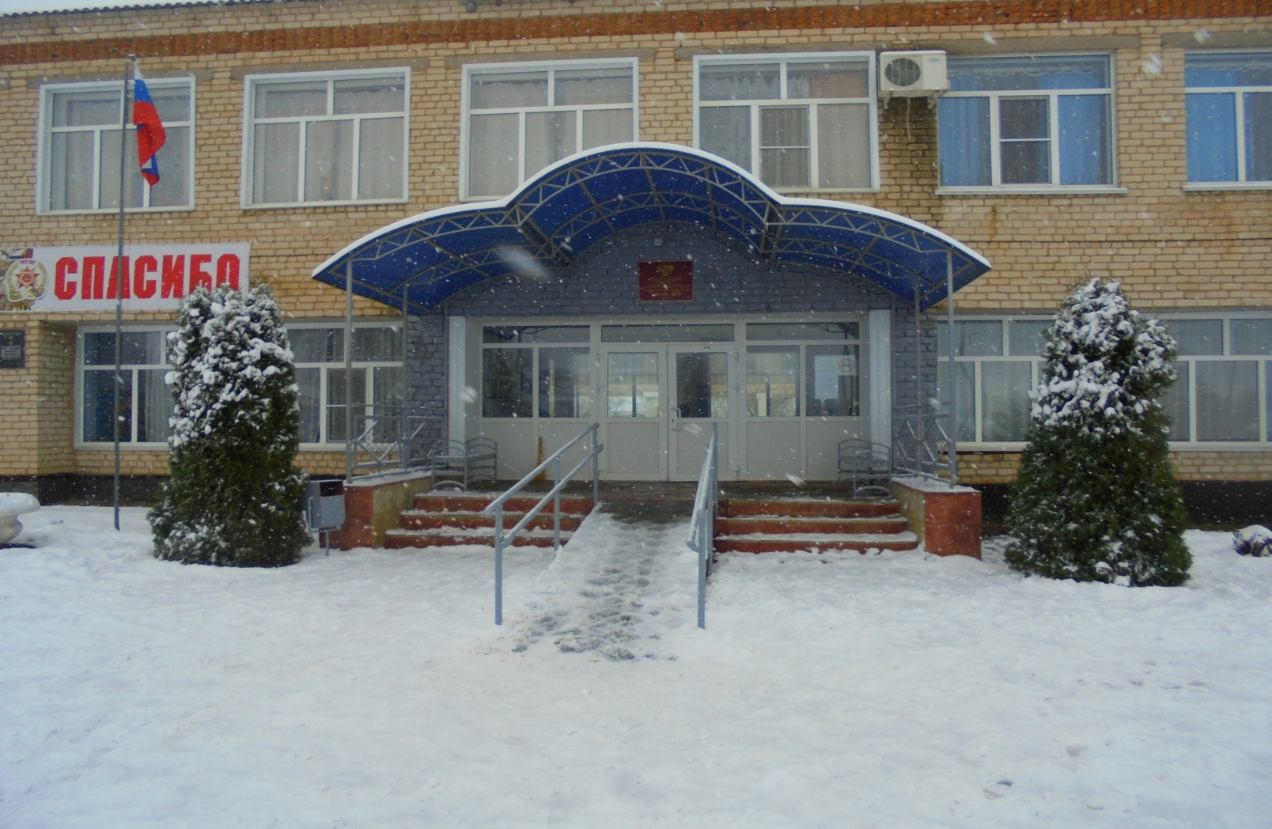
Муниципальное казенное общеобразовательное учреждение «Средняя общеобразовательная школ №6»
с. Дербетовка Апанасенковского района Ставропольского края

Slide 2
Социальный проект Направление: «Добровольчество» Название проекта: «Мастерская добрых дел»
Выполнила:
Дудкина Виктория
обучающаяся
МКОУ СОШ №6 с.Дербетовка
Апанасенковского района
Ставропольского края

Slide 3
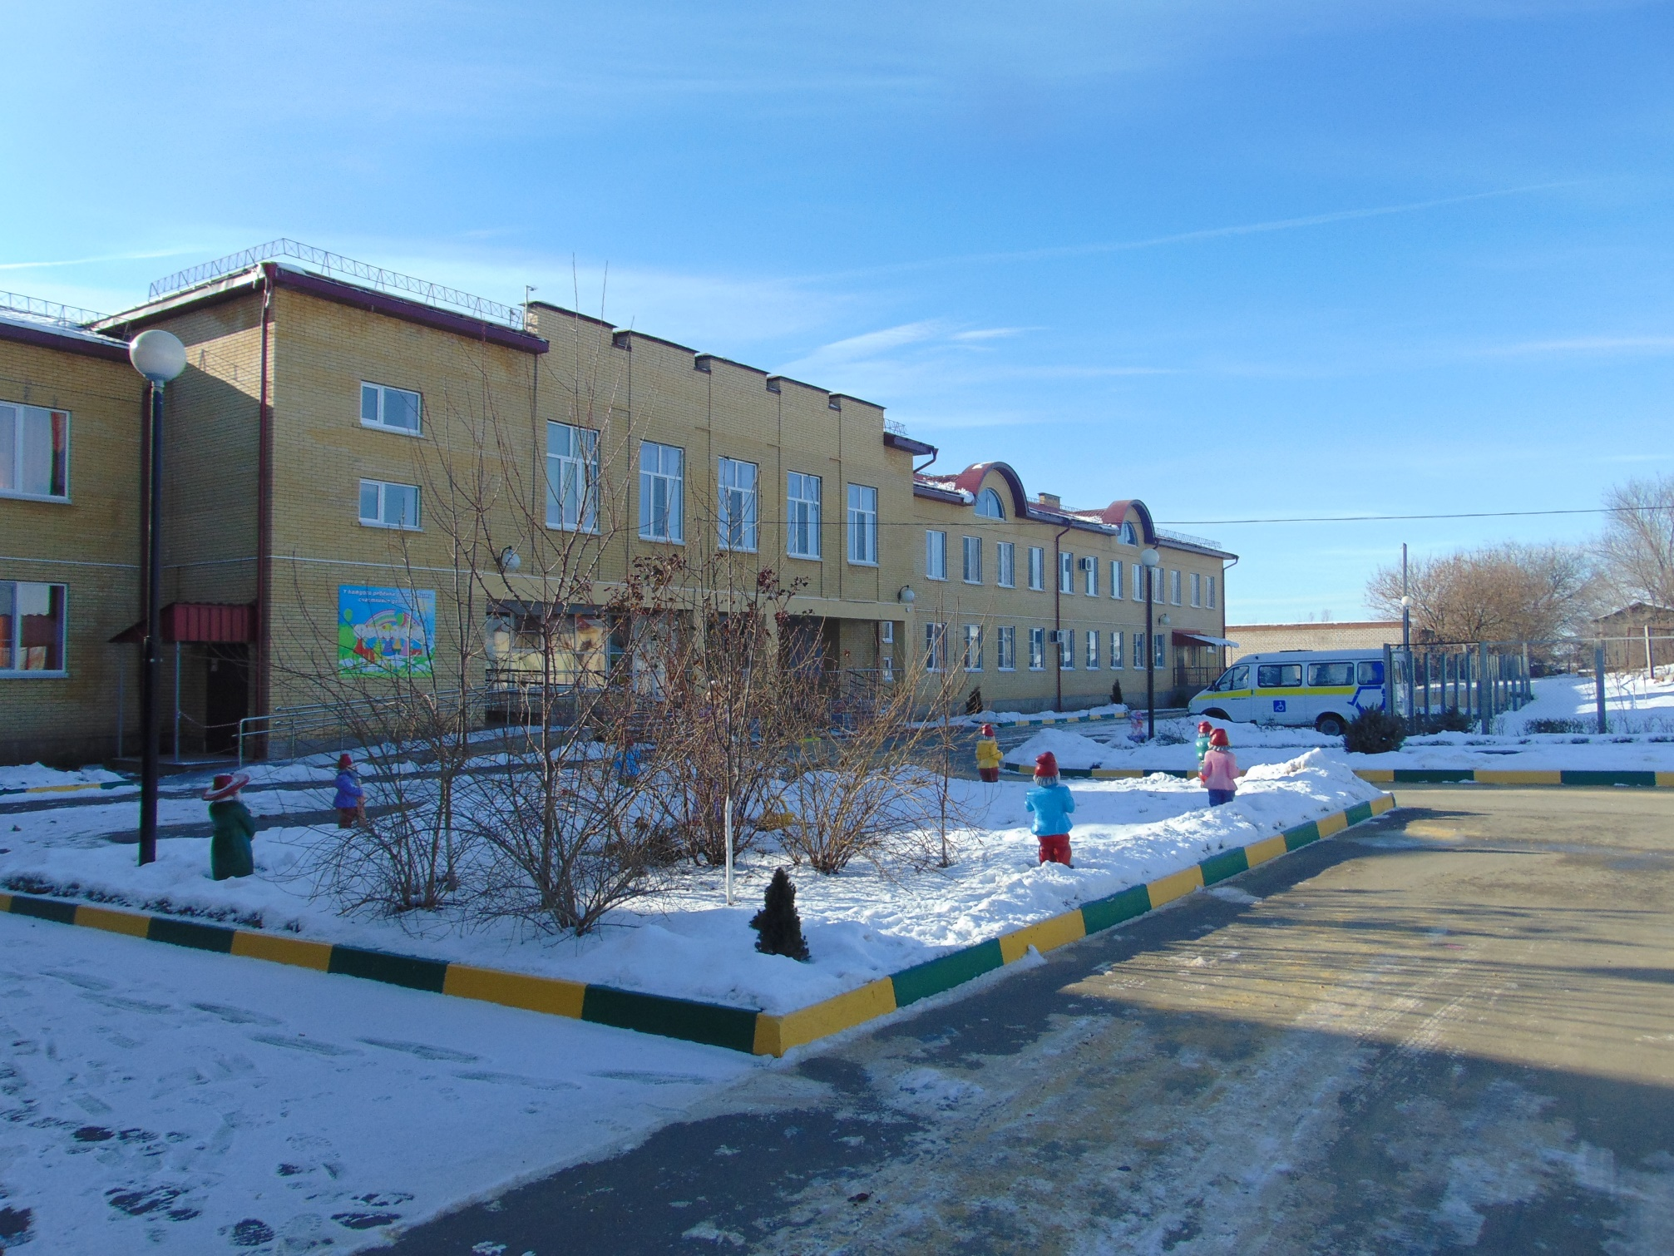
ГОСУДАРСТВЕННОЕ БЮДЖЕТНОЕ СТАЦИОНАРНОЕ УЧРЕЖДЕНИЕ СОЦИАЛЬНОГО ОБСЛУЖИВАНИЯ НАСЕЛЕНИЯ
"ДЕРБЕТОВСКИЙ ДЕТСКИЙ ДОМ-ИНТЕРНАТ ДЛЯ УМСТВЕННО ОТСТАЛЫХ ДЕТЕЙ"

Slide 4
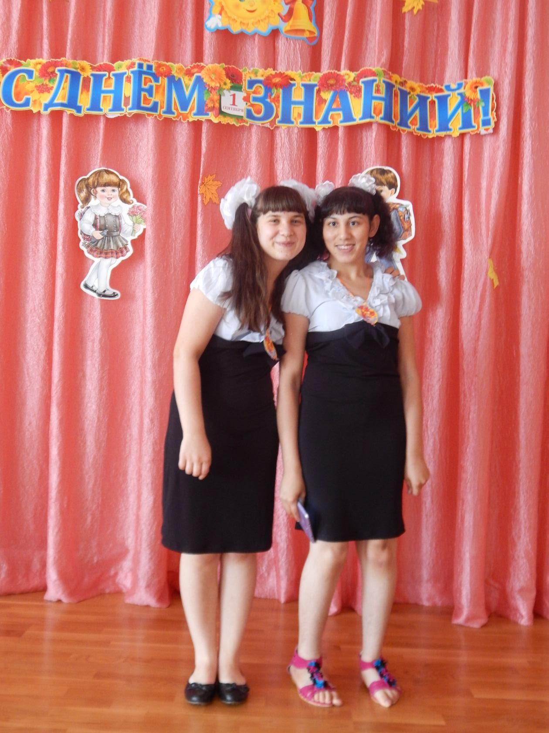
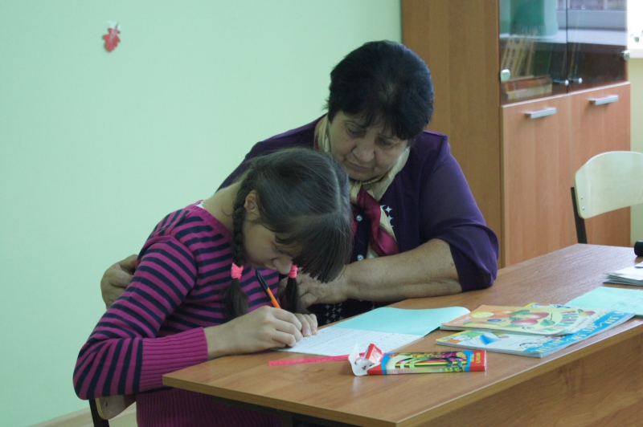
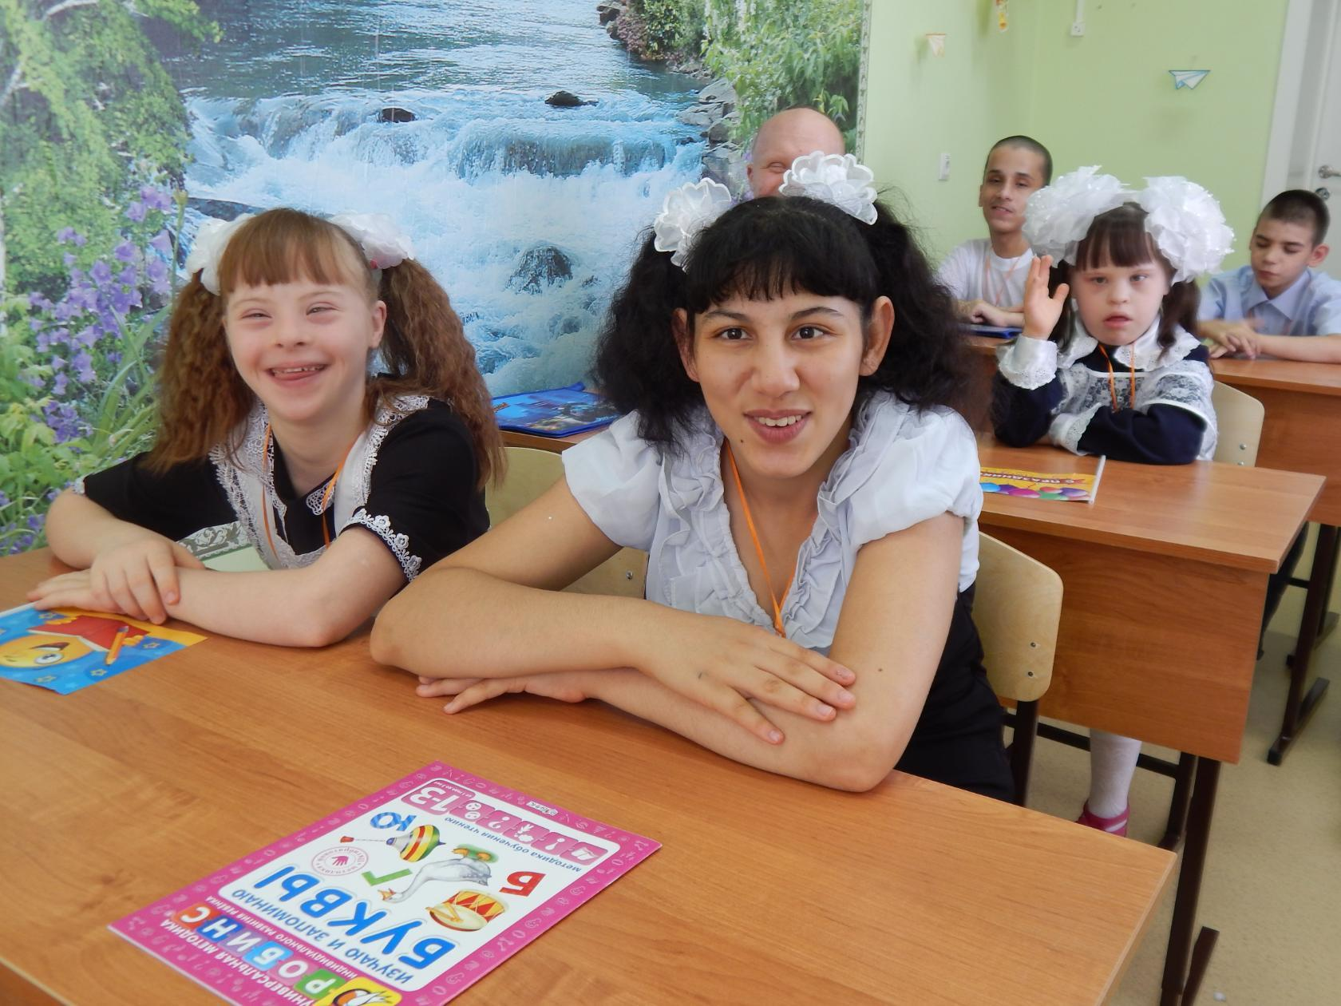

Slide 5
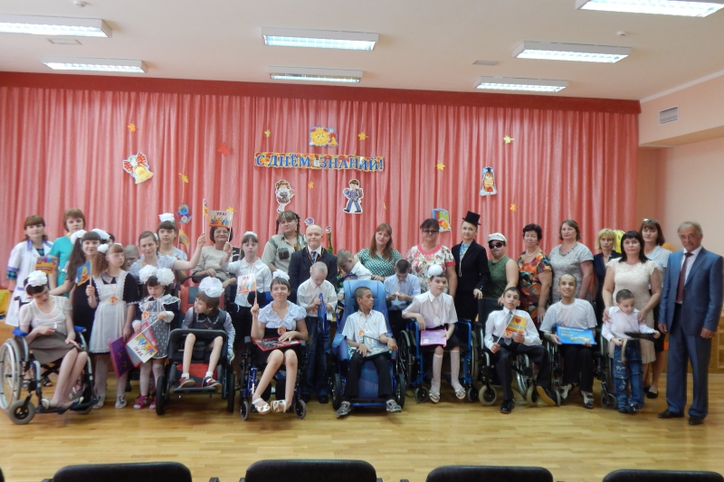

Slide 6
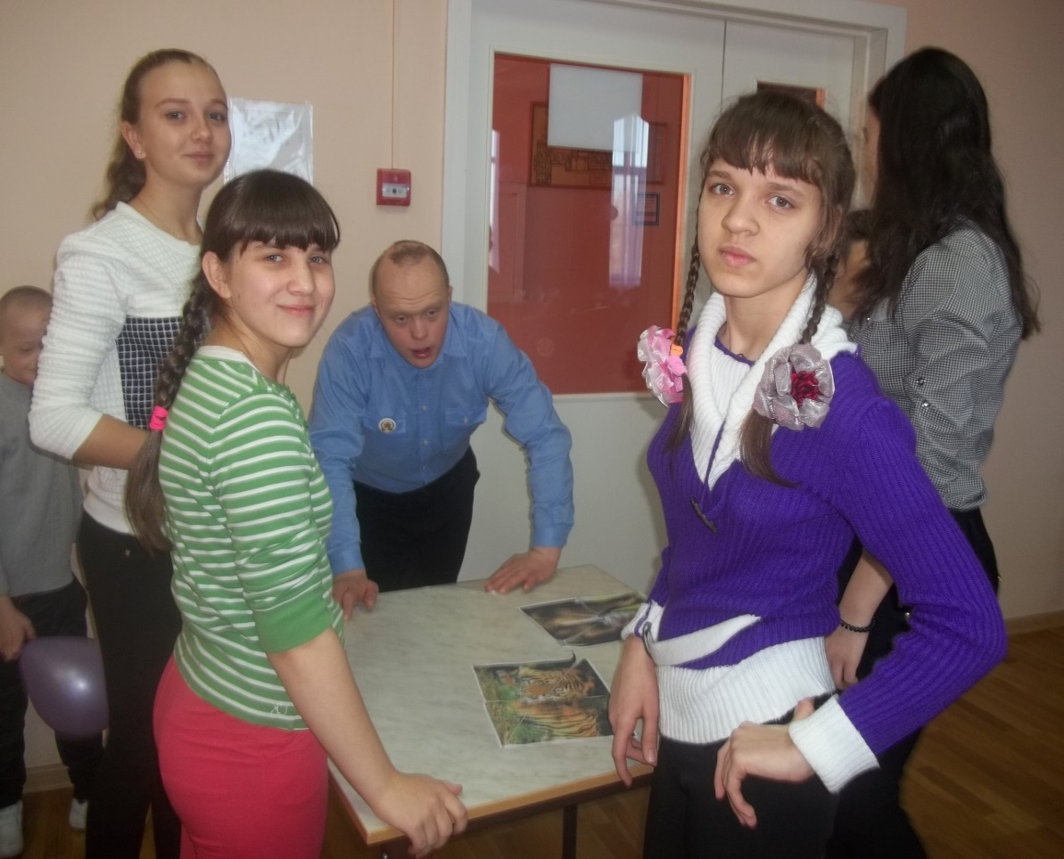
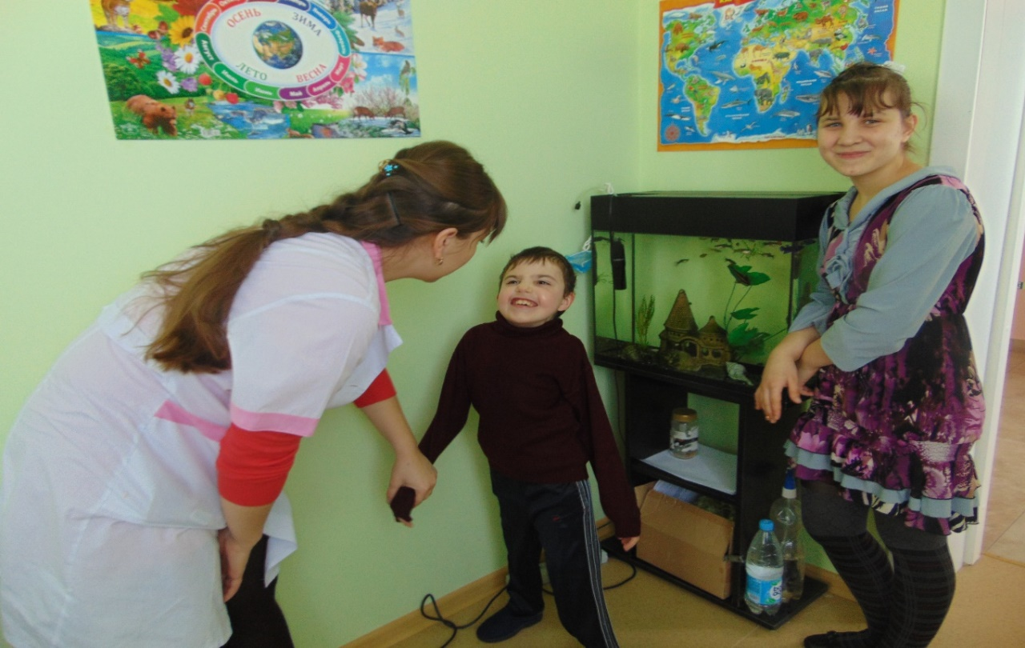
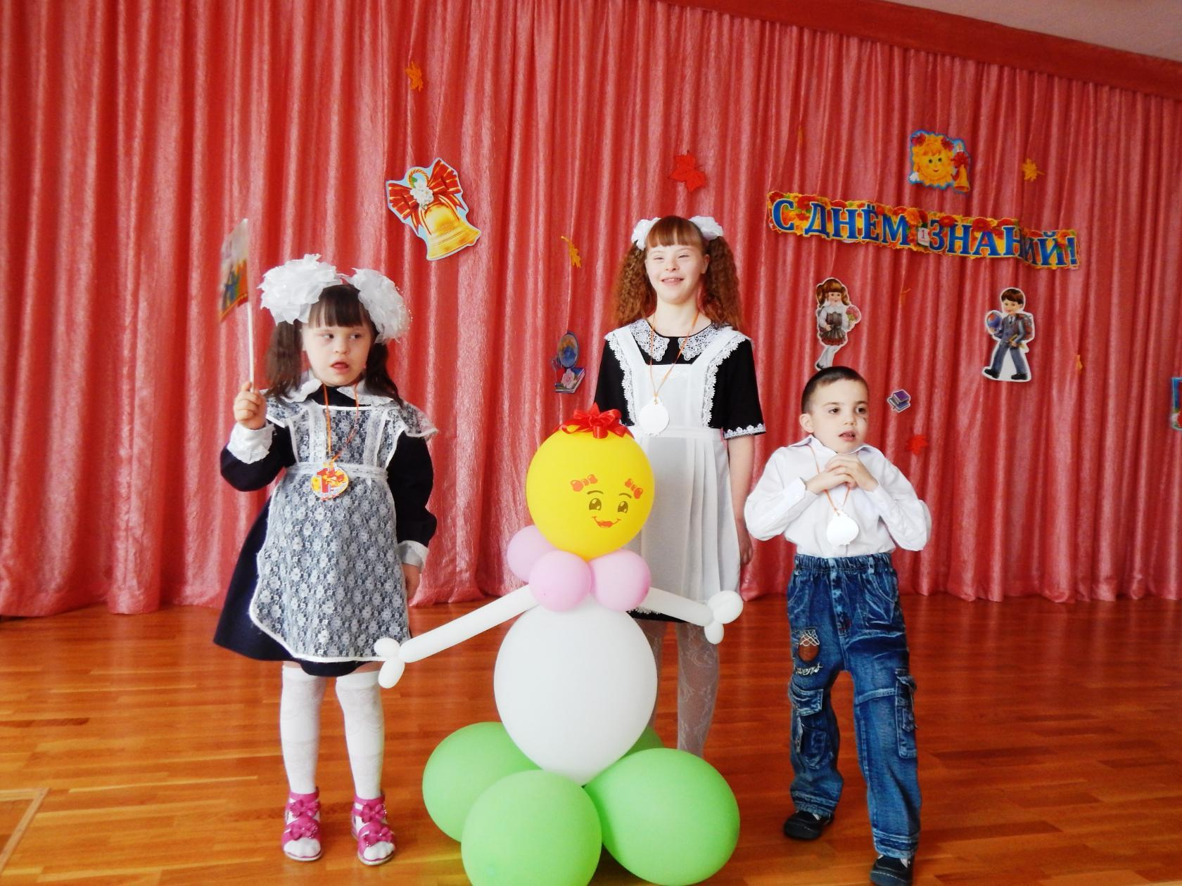
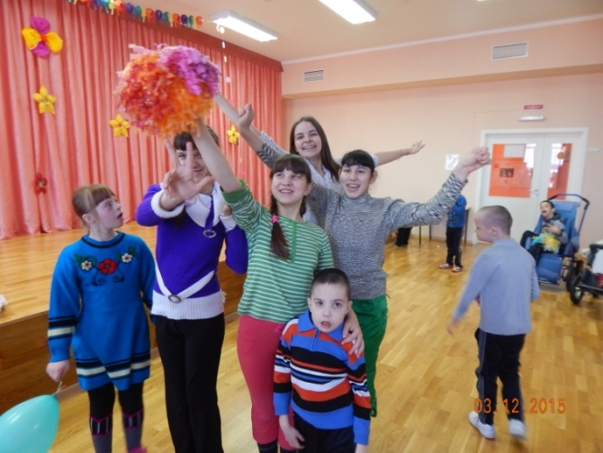

Slide 7
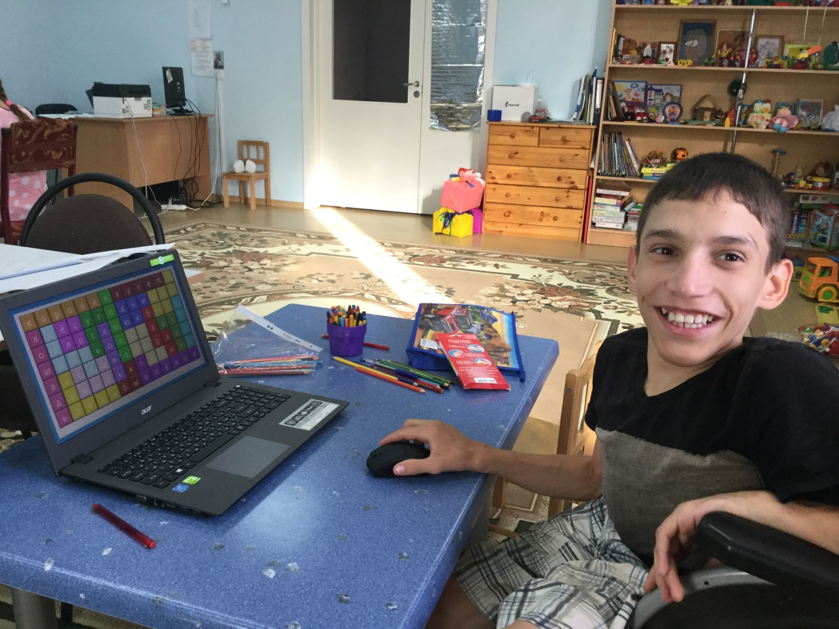
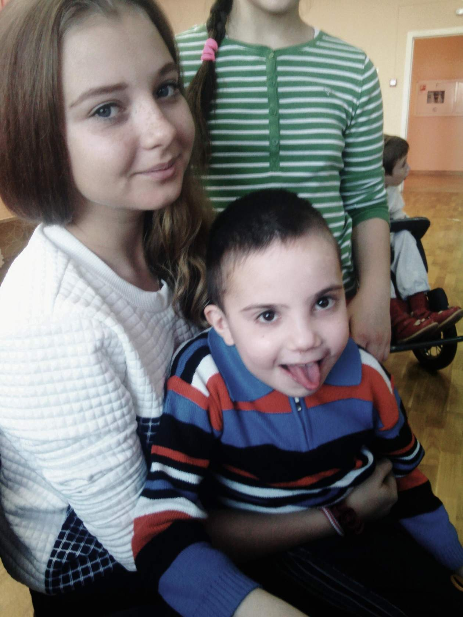
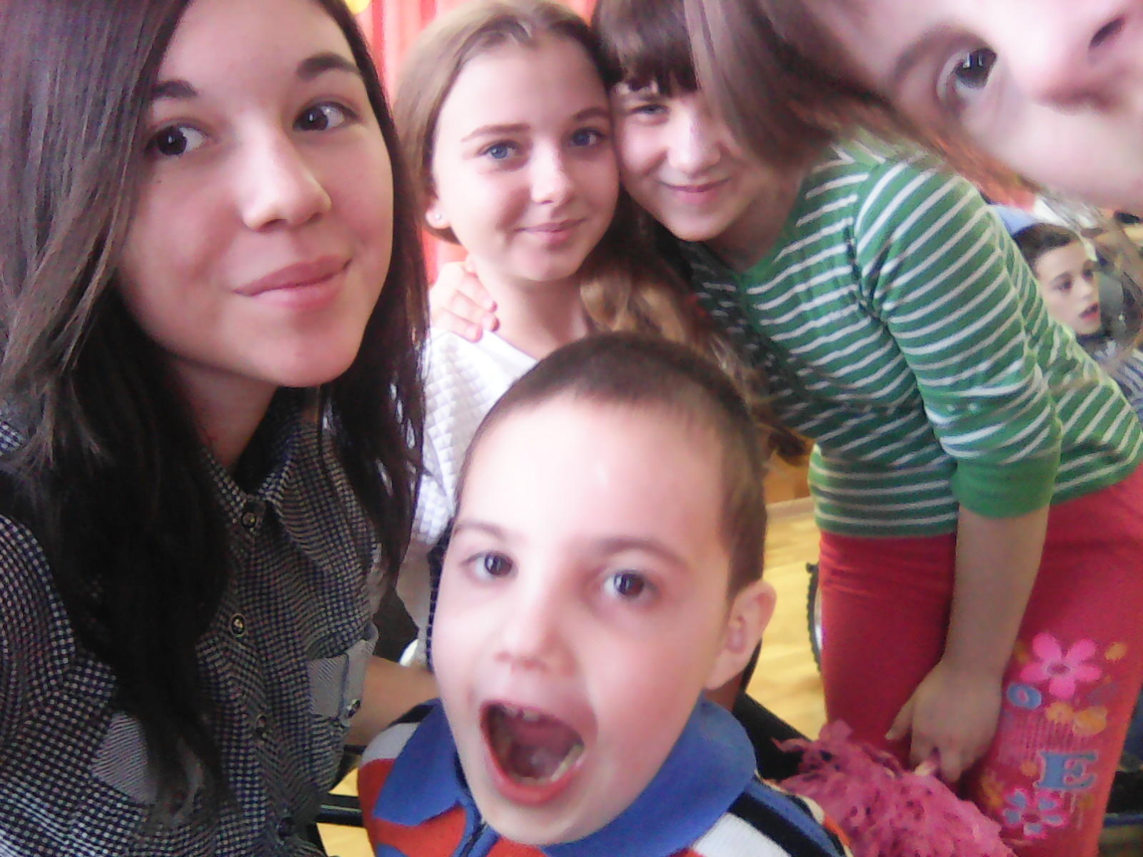

Slide 8
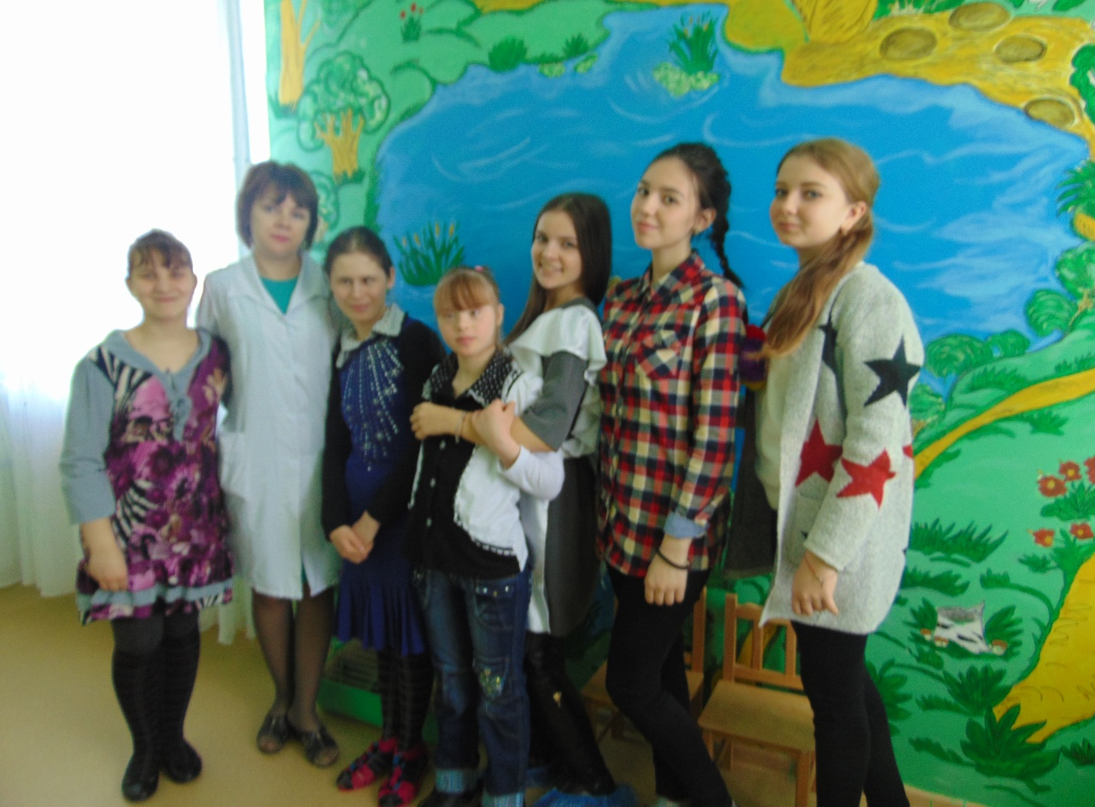
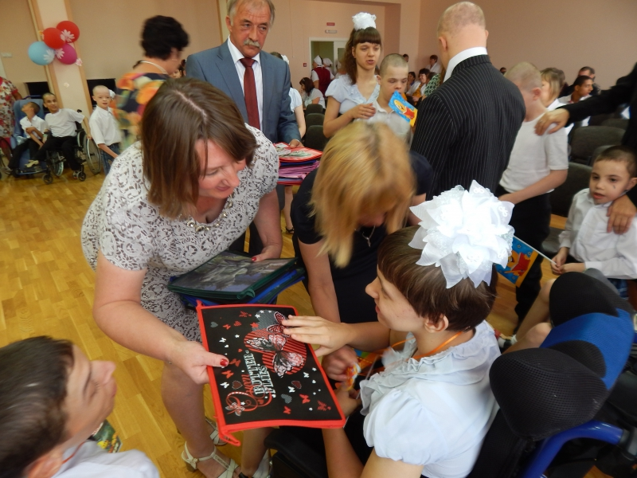
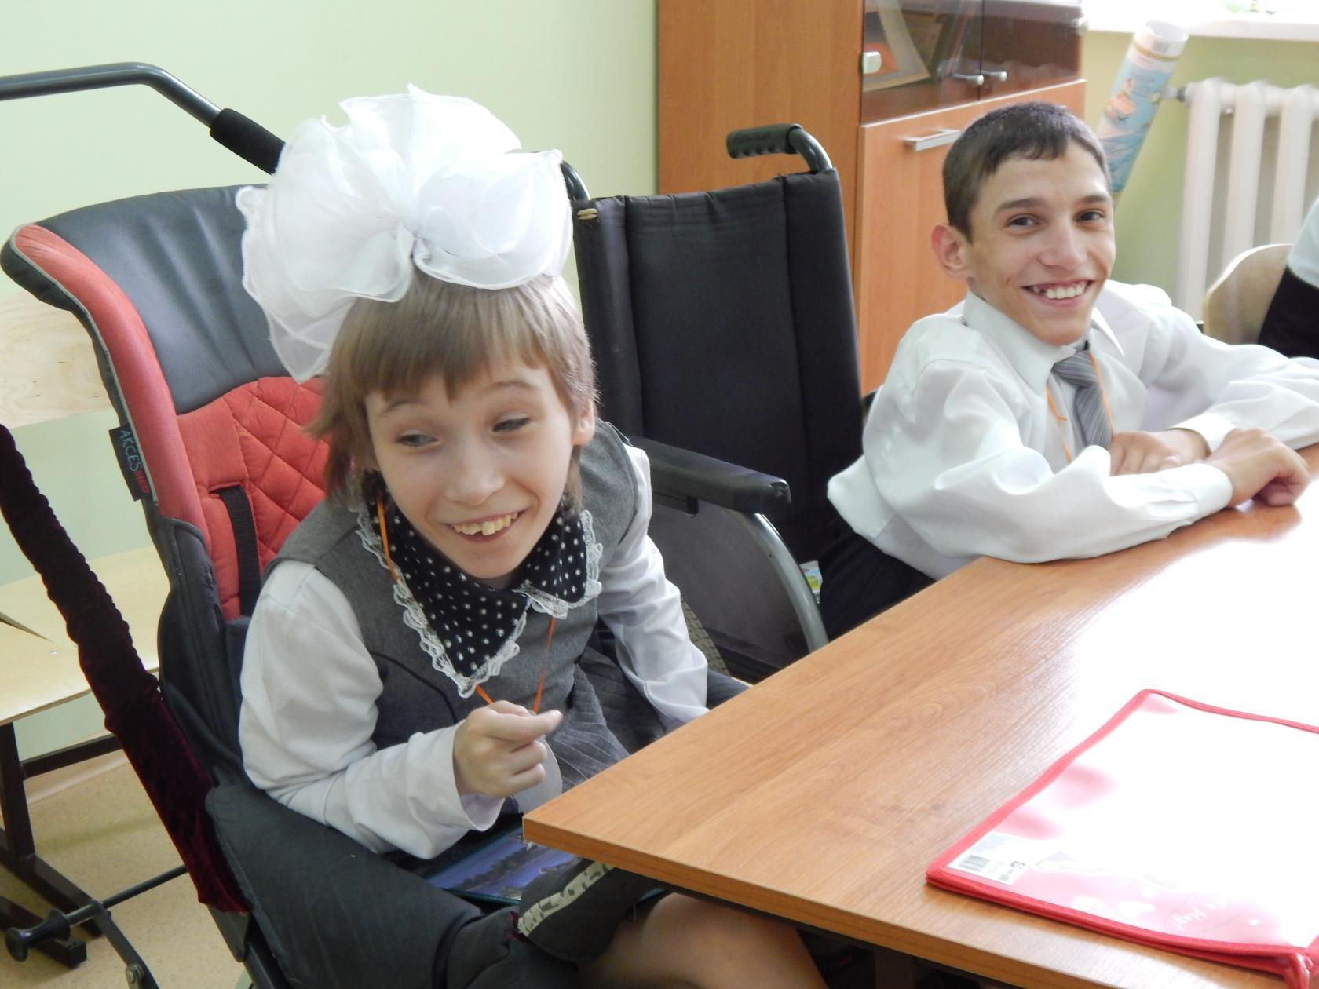
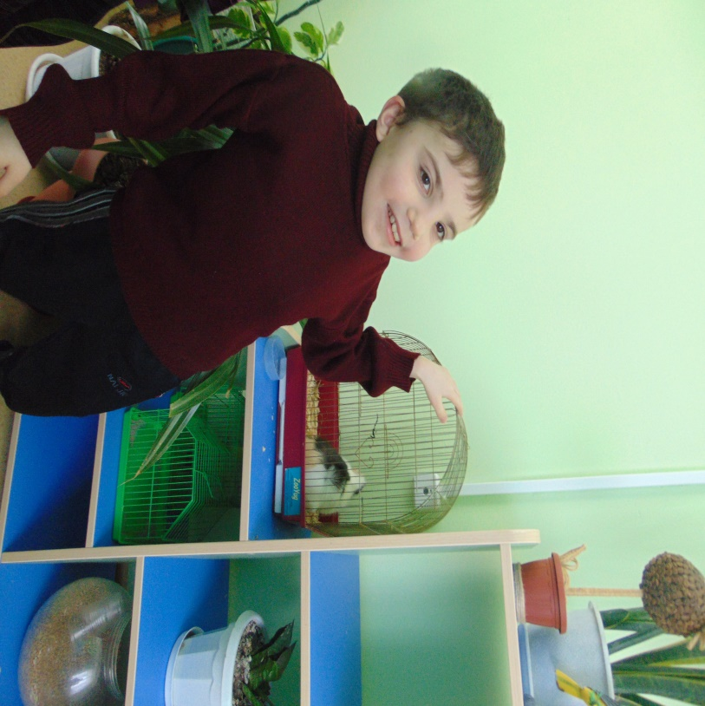

Slide 9
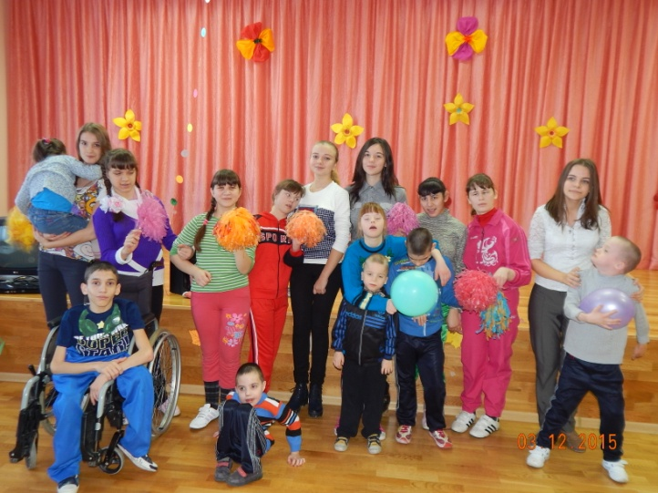
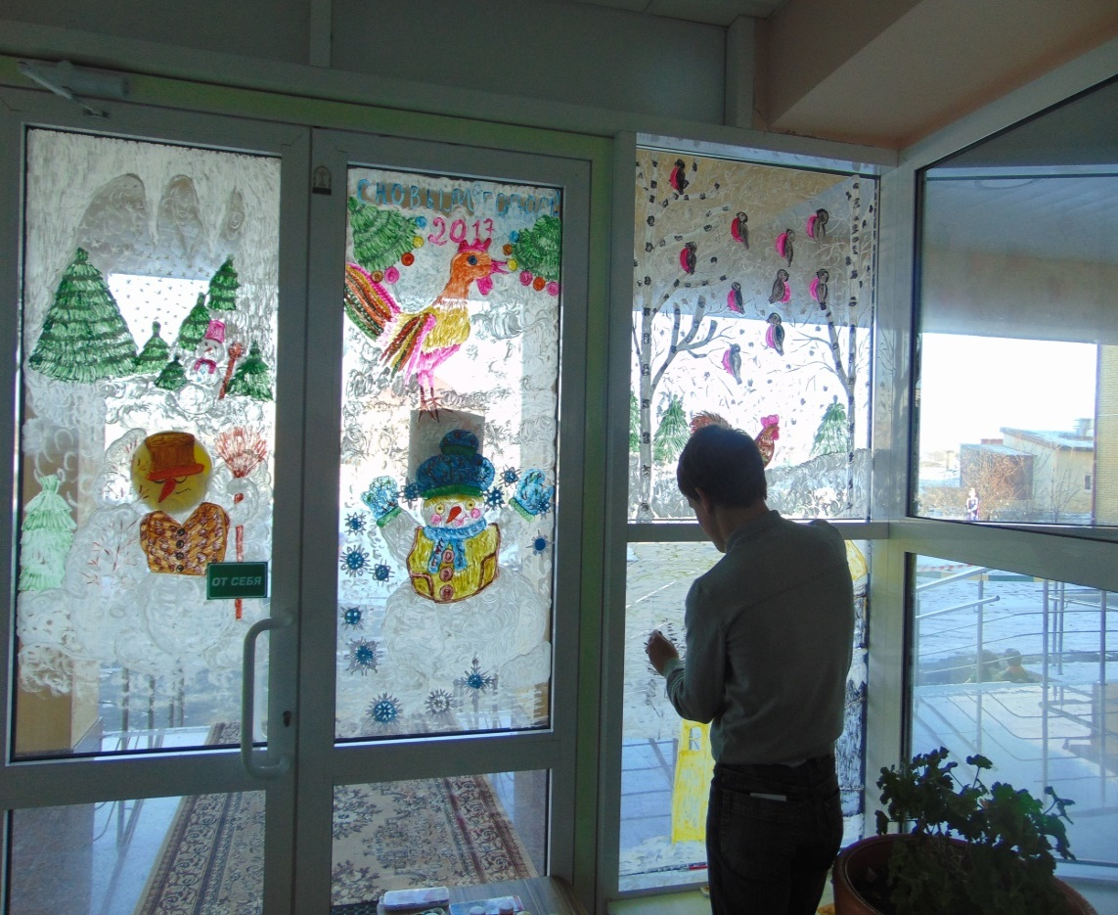
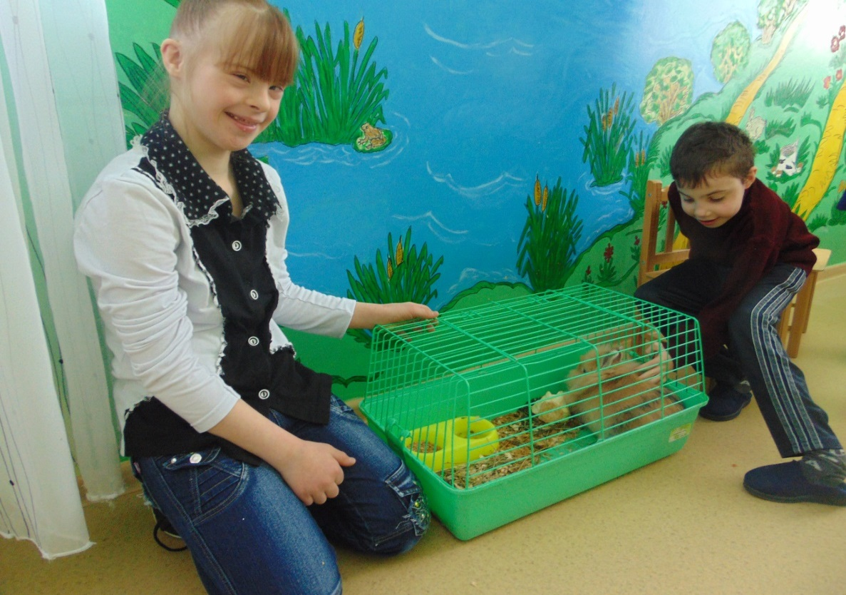

Slide 10
Идея проекта:
Актуализация лучших моральных качеств участников проекта: доброты, сочувствия, деятельной помощи

Slide 11
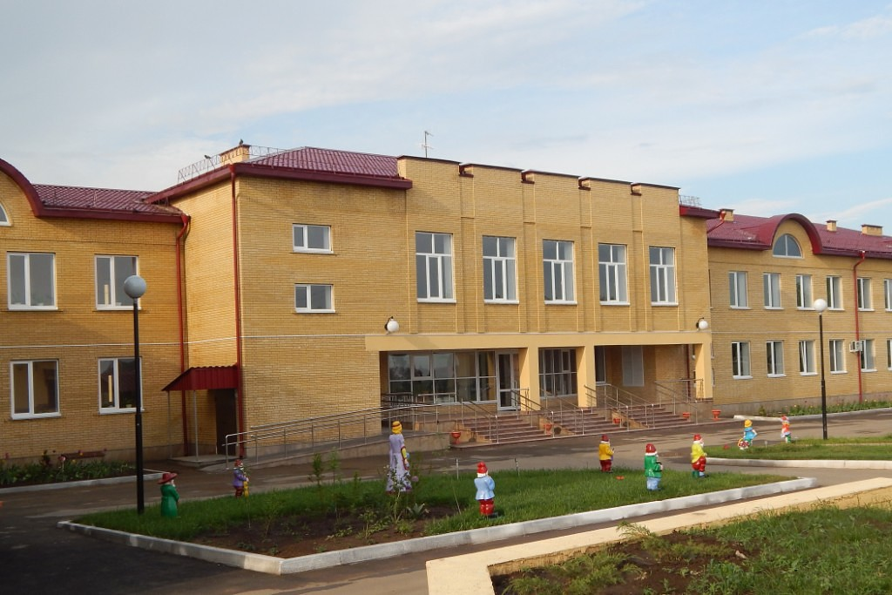
Место реализации проекта с. Дербетовка
ГБСУ СОН
«Дербетовский детский
дом-интернат для умственно отсталых детей»
Целевая аудитория
дети с нарушениями в развитии
10-17 лет

Slide 12
Цель проекта:
формирование толерантного отношения окружающих к детям с нарушениями в развитии через организацию досуга
Задачи проекта:
стимулирование и поддержка социально-значимой деятельности школьного самоуправления
формирование организационных навыков
сделать конкретные добрые дела
проявлять внимание к человеку с уважением его достоинства

Slide 13
Ответы воспитанников на вопросы
Тебе нравится учиться?
Хочется тебе общаться со сверстниками из школы ?
Нравится тебе мастерить поделки ?
Вопрос 1.
Вопрос 3.
Вопрос 2.
В опросе участвовало 12 воспитанников

Slide 14
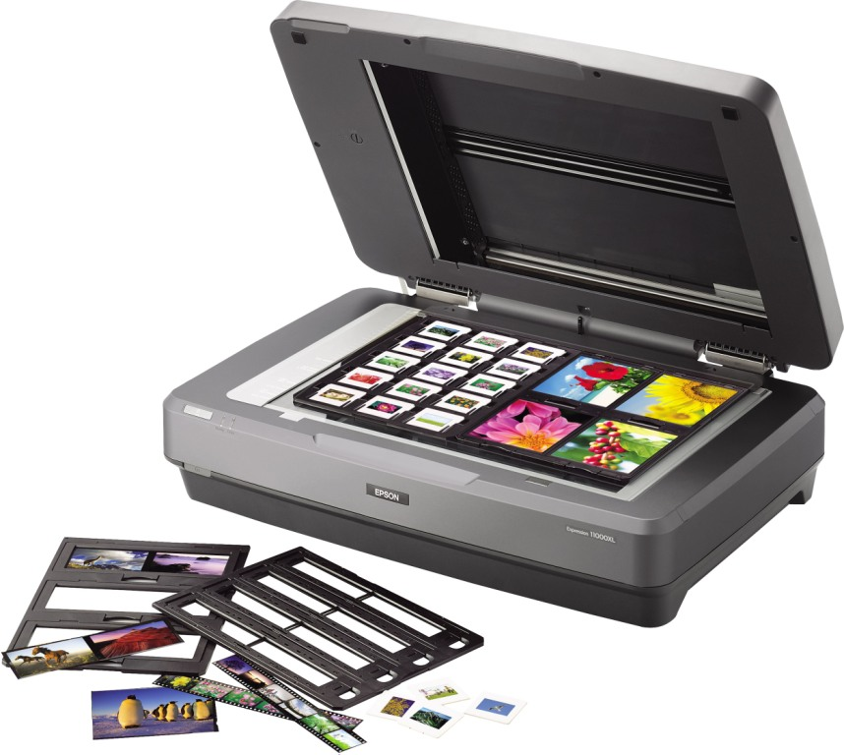
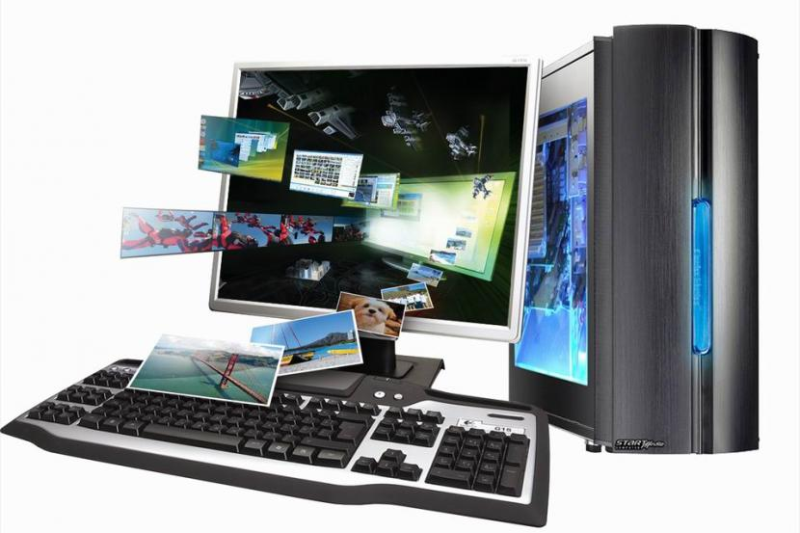
Оборудование
1. Фотоаппарат 2. Сканер 3. Компьютер

Slide 15
Механизм реализации проекта
Этап | Сроки | Мероприятия | Участники
1 | Сентябрь 2016г. | Определение темы и актуальности Выбор инициативной группы и ответственных за выполнение мастер- классов Встреча и беседа с директором Студеникиной Н. В. ГБСУ СОН «Дербетовского ДДИ» Опрос воспитанников и обработка результатов Встреча с Лавриненко А.Ф. | Члены ШОКа, обучающиеся МКОУ СОШ №6, директор, воспитанники ГБСУ СОН «Дербетовского ДДИ», СПК им. Апанасенко.

Slide 16
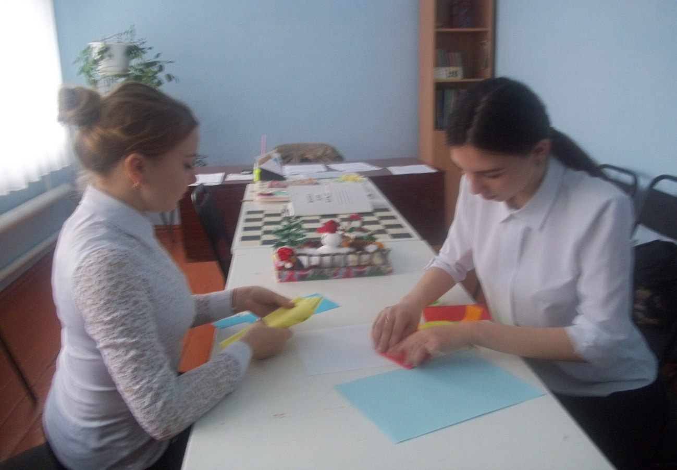
Этап | Сроки | Мероприятия | Участники
2 | Октябрь 2016 года | Осуществление PR программы Подготовка к проведению мастер- классов | Члены инициативной группы, обучающиеся

Slide 17
Этап | Сроки | Мероприятия | Участники
3 | Ноябрь 2016г - апрель 2017г | Мастер-класс (Ноябрь) Изготовление Российского флага из бумаги Мастер-класс (Декабрь) Изготовление игрушек к Новому году Мастер-класс (Февраль) Изготовление совместного плаката к 8 марту Мастер-класс (Апрель) Изготовление открыток к 9 Мая Осуществление PR программы | Члены инициативной группы , обучающиеся МКОУ СОШ №6, воспитанники ГБСУ СОН «Дербетовского детского дома-интерната»

Slide 18
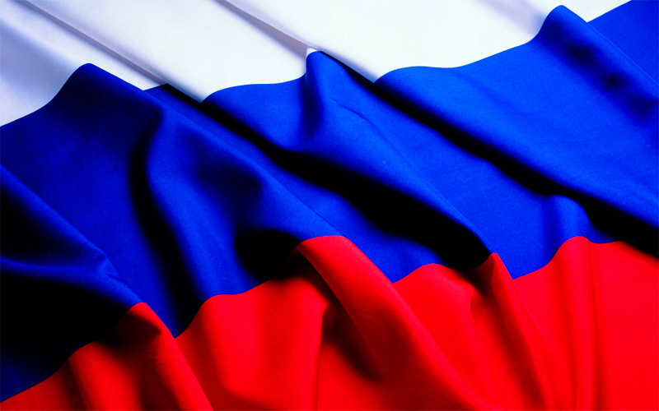
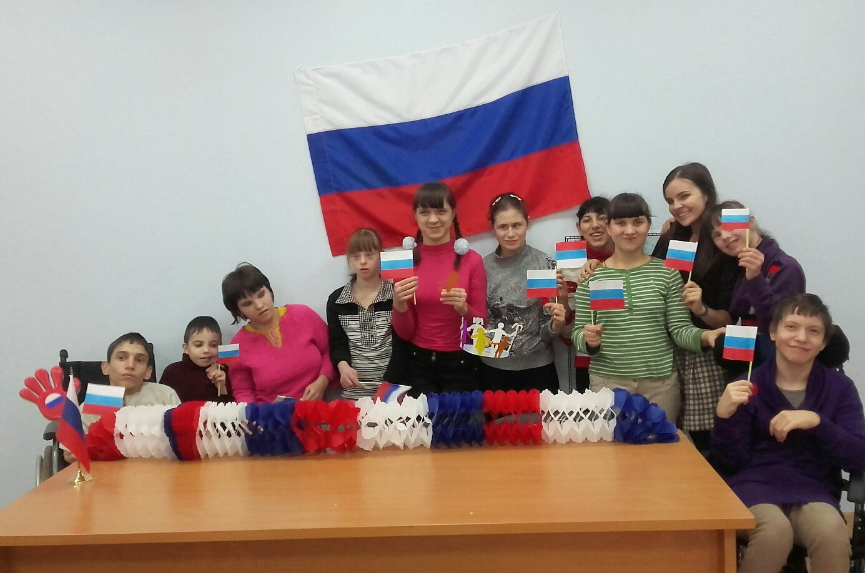
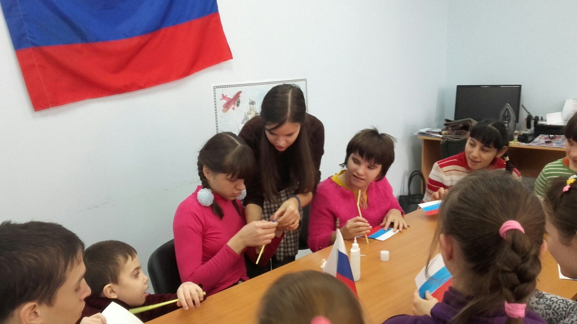
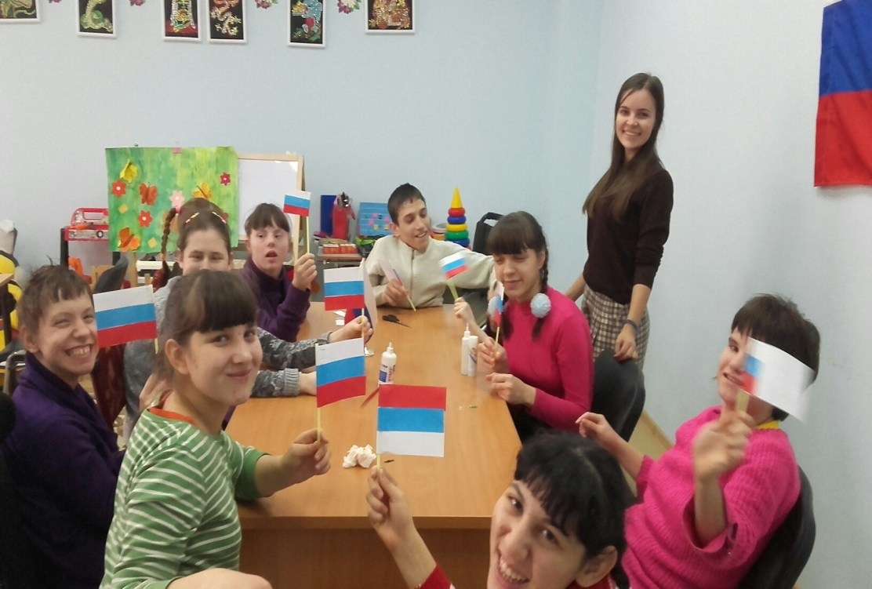
Изготовление Российского флага

Slide 19
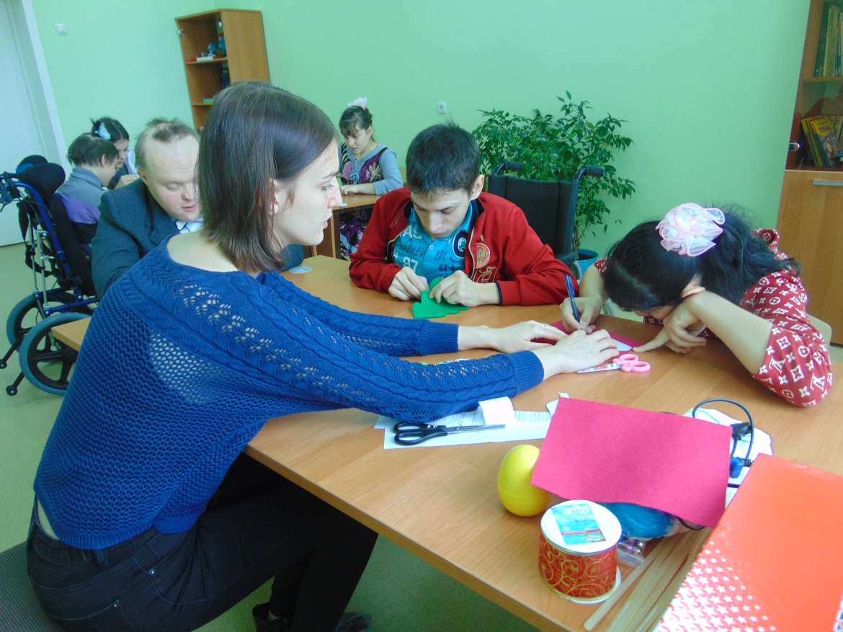
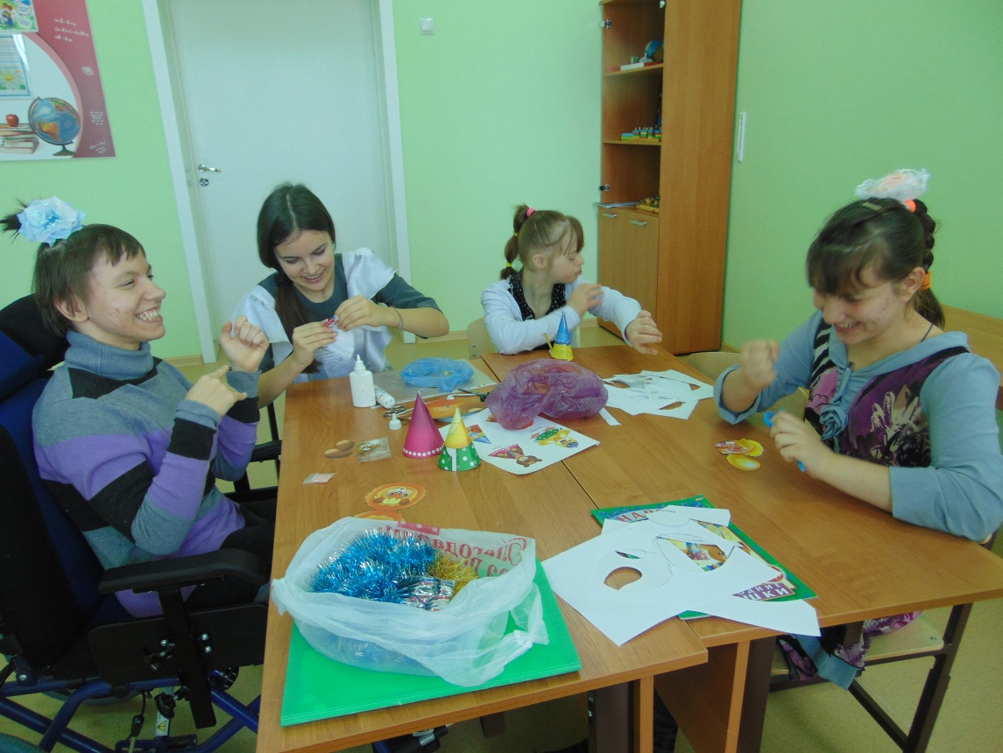
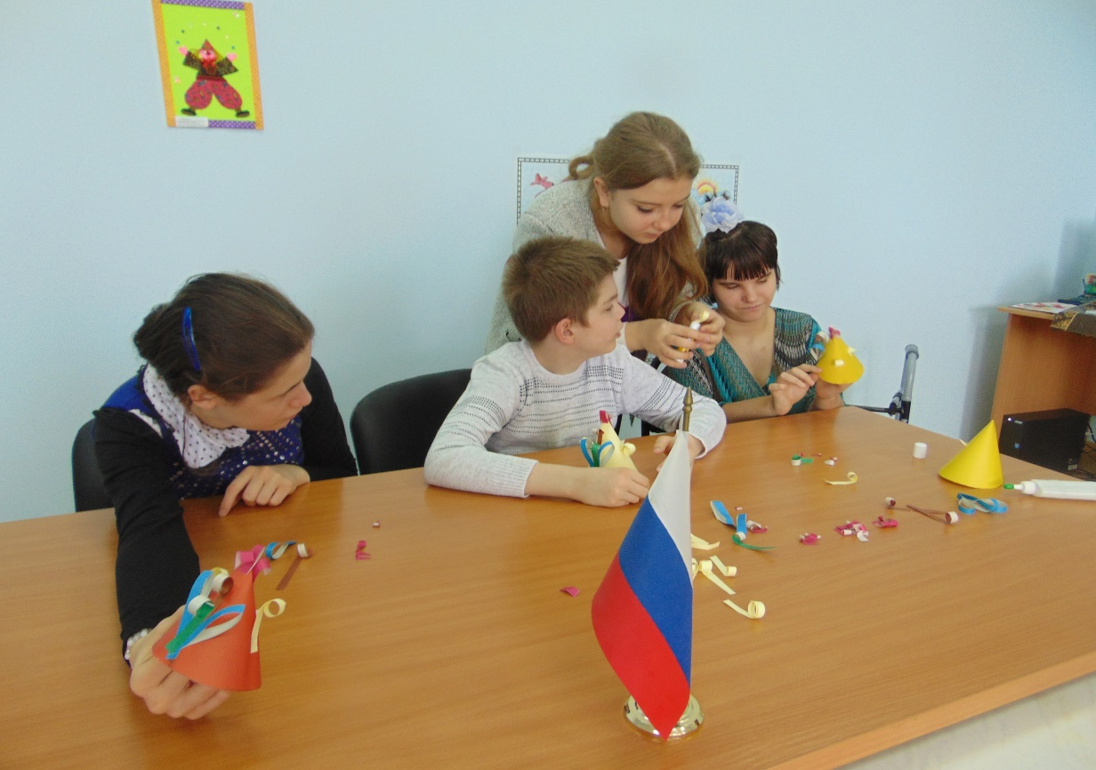
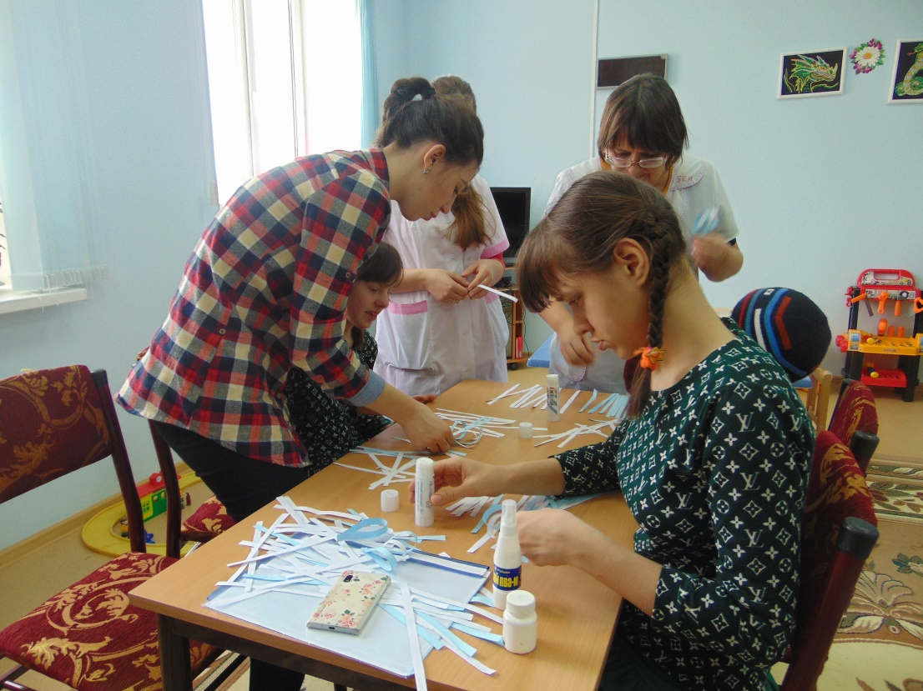
Изготовление игрушек к Новому году

Slide 20
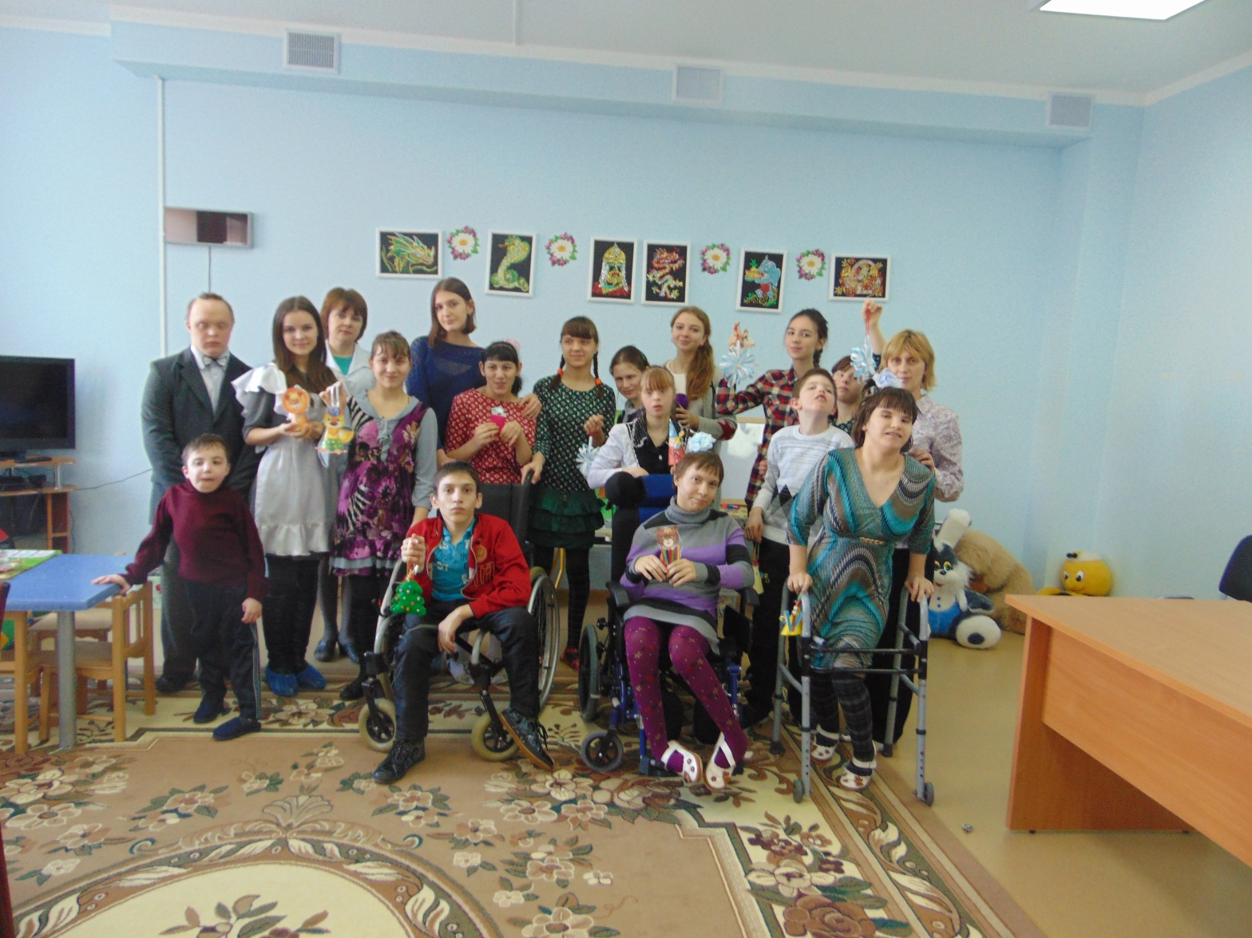

Slide 21
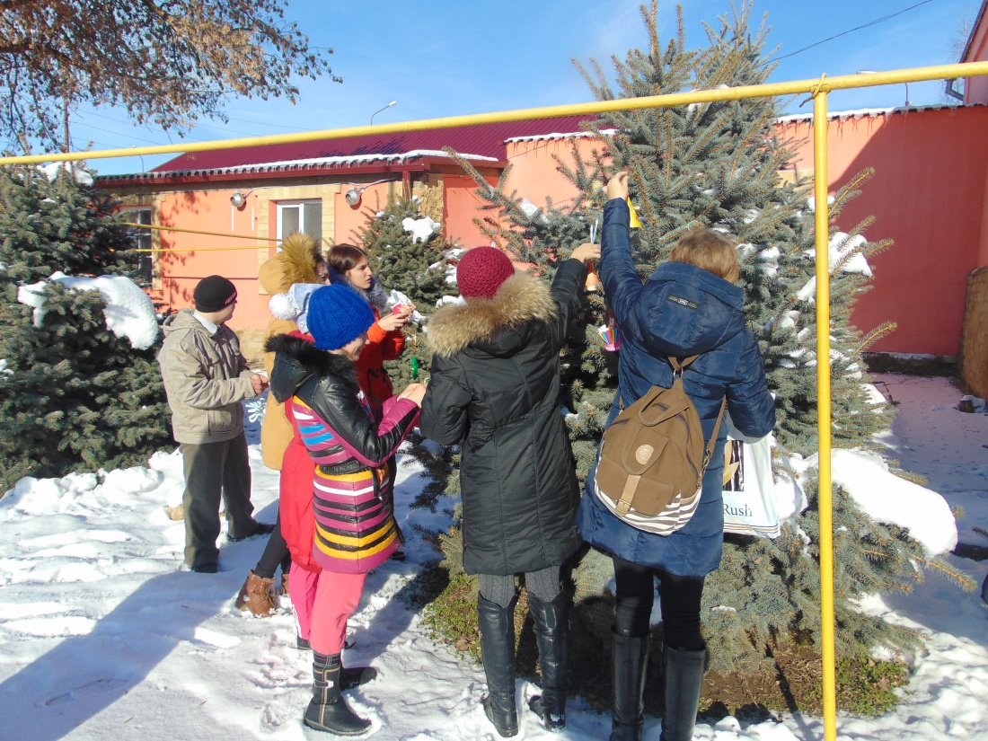
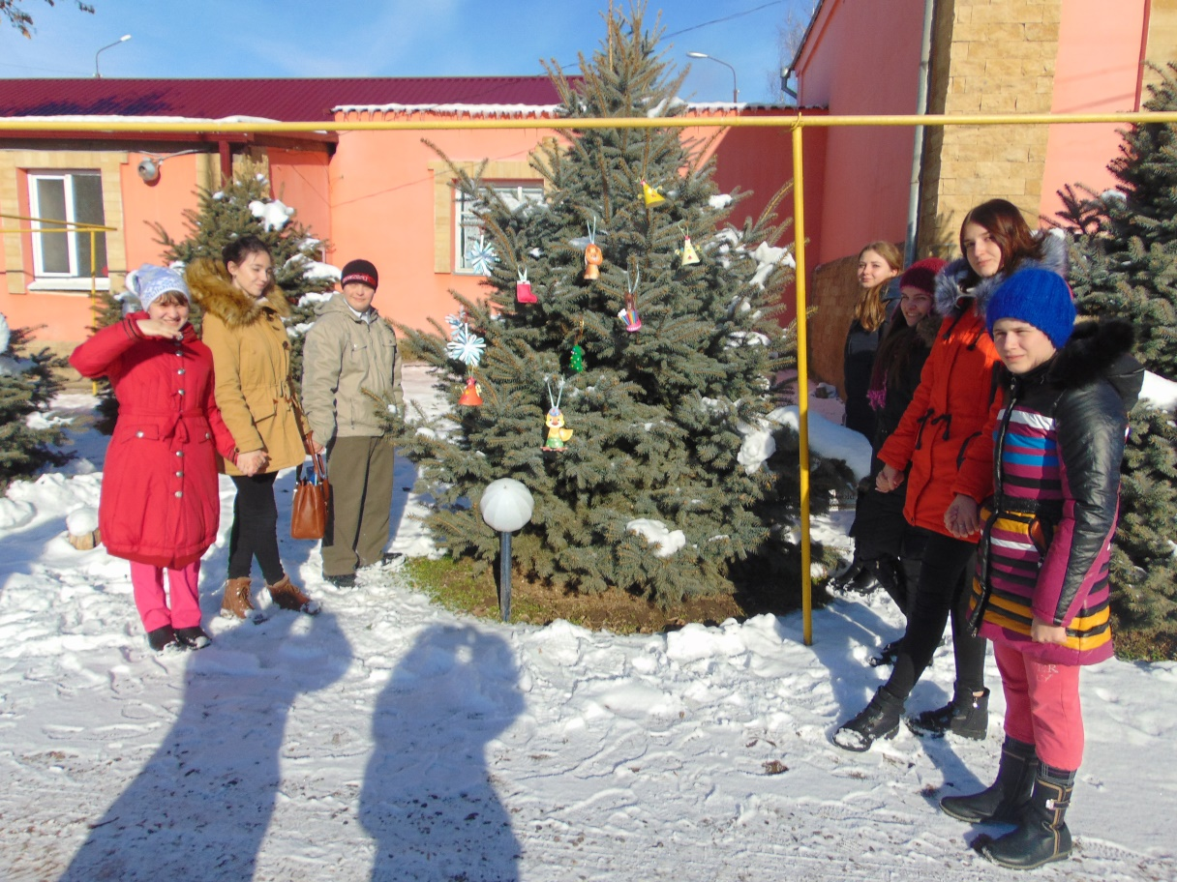
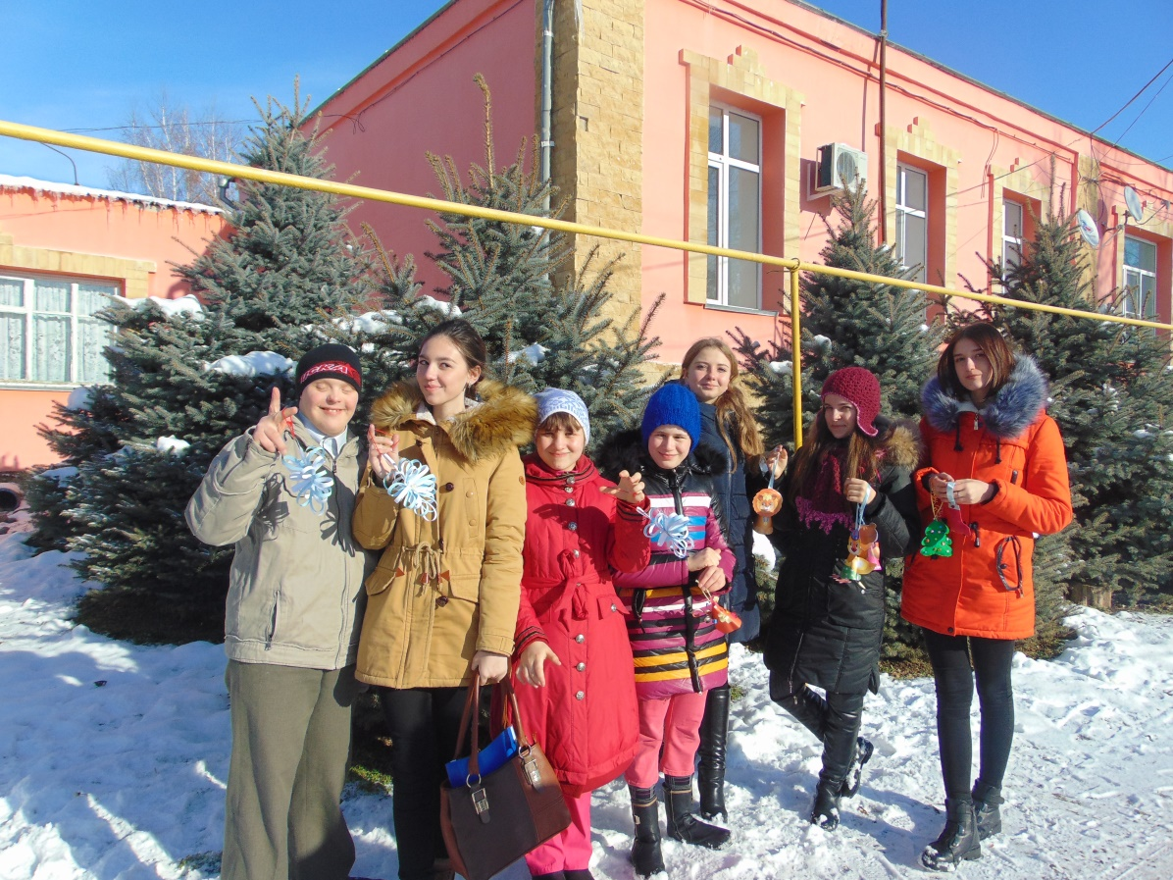
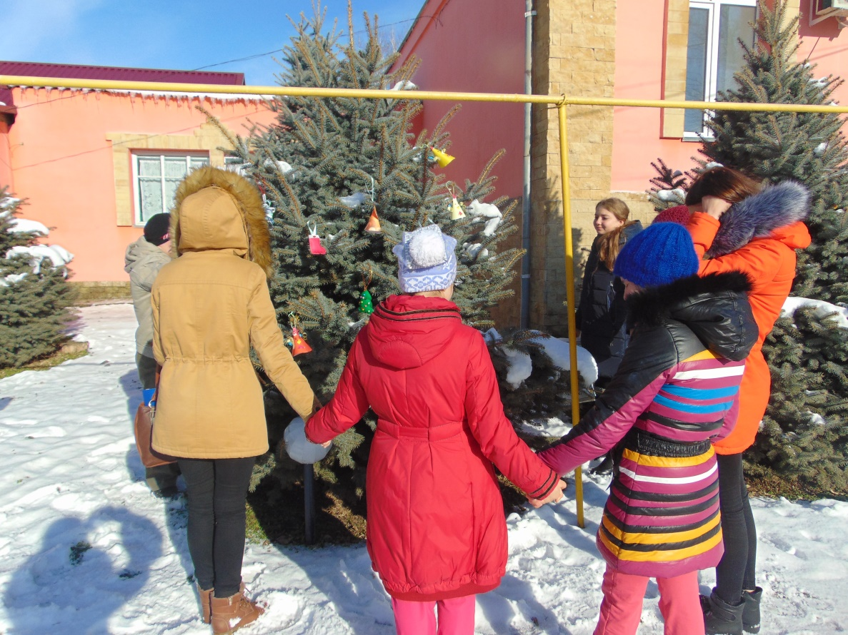

Slide 22
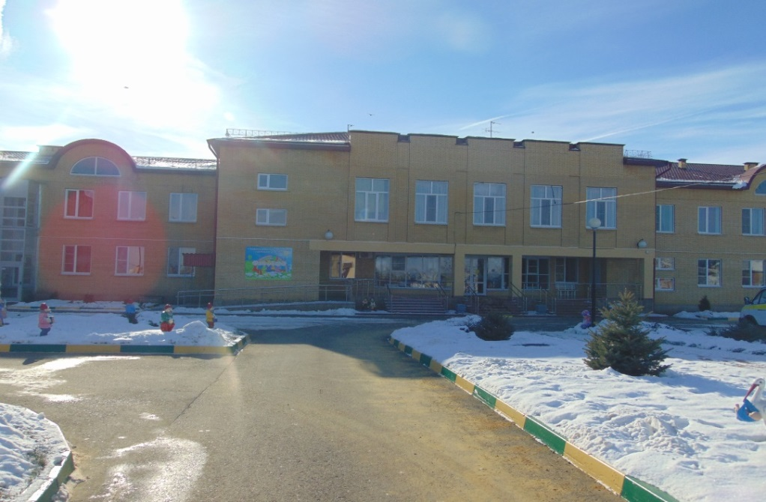
Этап | Сроки | Мероприятия | Участники
4 | Май 2017 год | Осуществление PR программы Изготовление фотоколлажа Встреча с воспитанниками ГБСУ СОН «Дербетовского детского дома-интерната» | Члены инициативной группы , воспитанники ГБСУ СОН «Дербетовского детского дома-интерната»

Slide 23
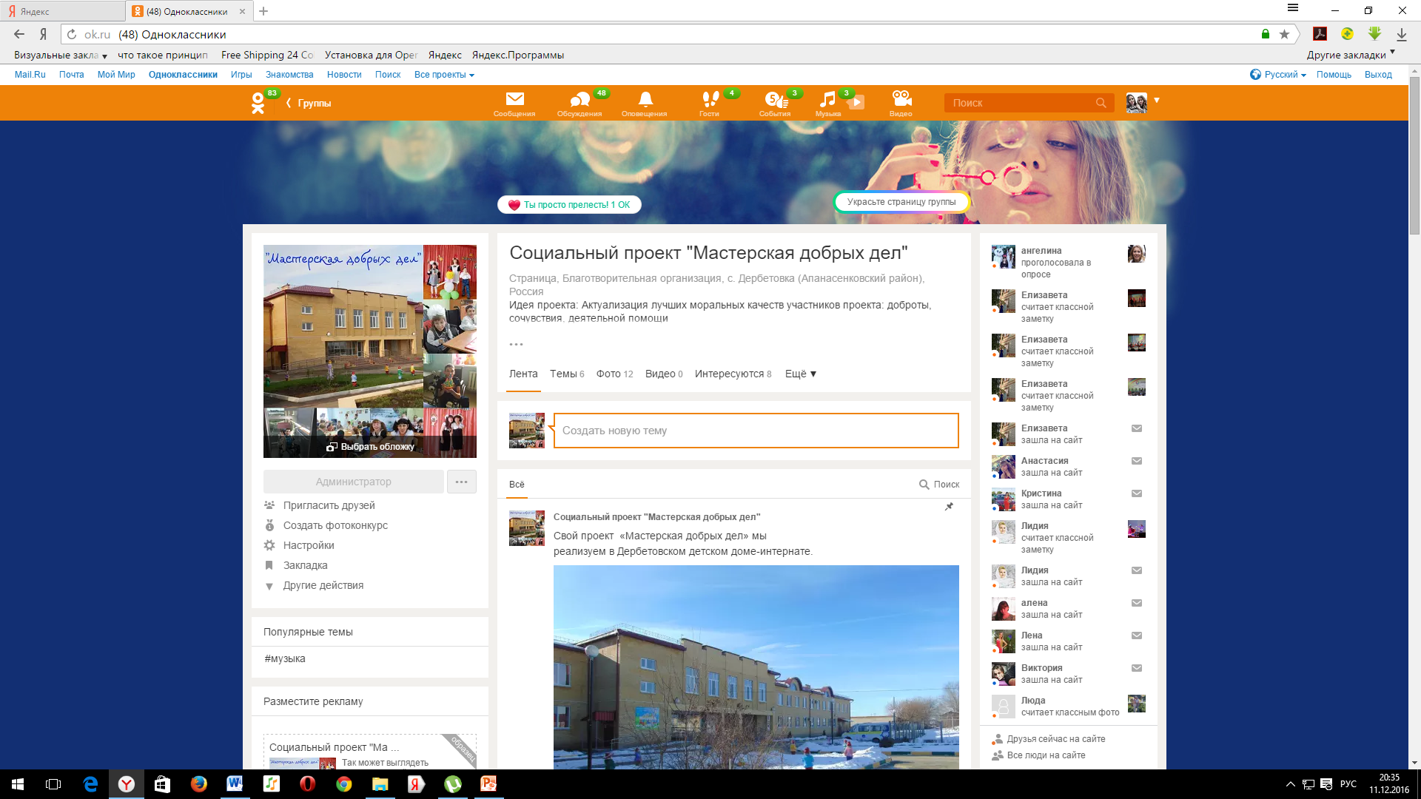

Slide 24
Экономический расчёт
Статья расходов
Количество единиц
Стоимость за 1 единицу
Бумага А4
Бумага цветная
Ватман
Скотч
Палочки
1 уп.
2 уп.
2 шт.
1 шт.
10 шт.
280 руб.
22 руб.
24 руб.
40 руб.
1 руб.
Общая стоимость
Имеющиеся ресурсы
Запрашиваемые
ресурсы
Запрашиваемые
результаты
Компьютер
Сканер
Фотоаппарат
422 руб.
у СПК
им. Апанасенко

Slide 25
Ожидаемые результаты проекта
Проект создает условия для
проявления лучших человеческих качеств,
обретения опыта социально-активной деятельности,
вовлечения обучающихся в деятельность проекта.

Slide 26
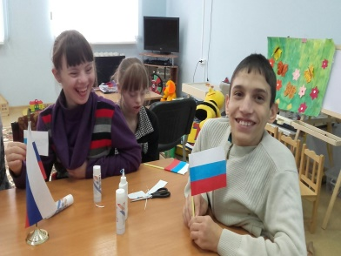
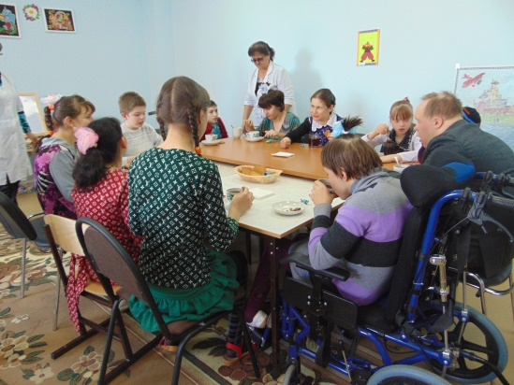
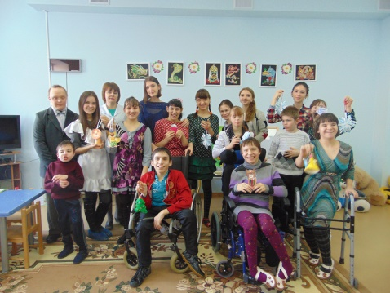
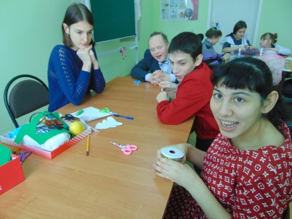
Спасибо за внимание

